Slide 1
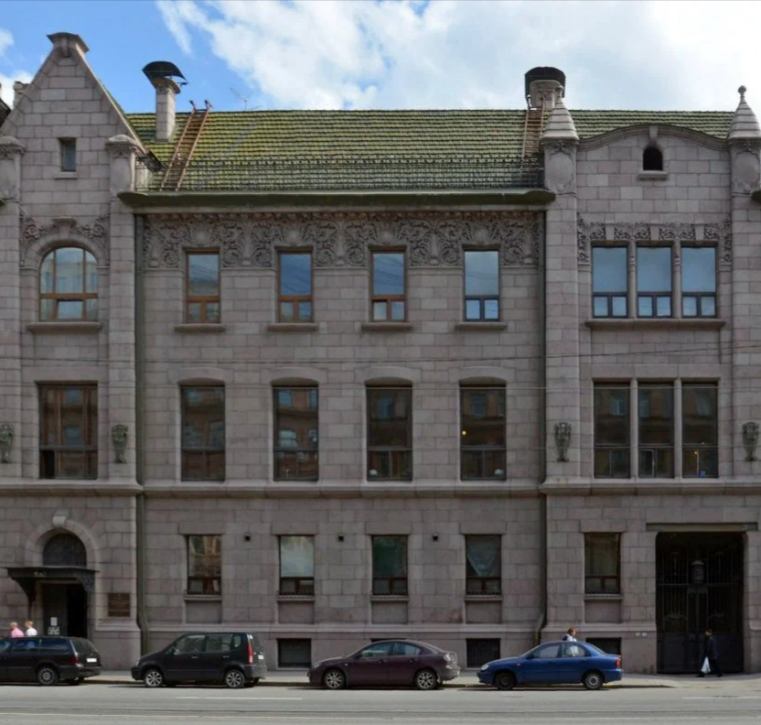
Посещение детской библиотеки им. А. С. Пушкина
(Сказка на улице Марата, 72: Библиотека в доме Бажанова)
Презентацию и отзывы на посещение библиотеки подготовили студенты СПб ГБПОУ «АУГСГиП» группы 9А-251
2026 год

Slide 2
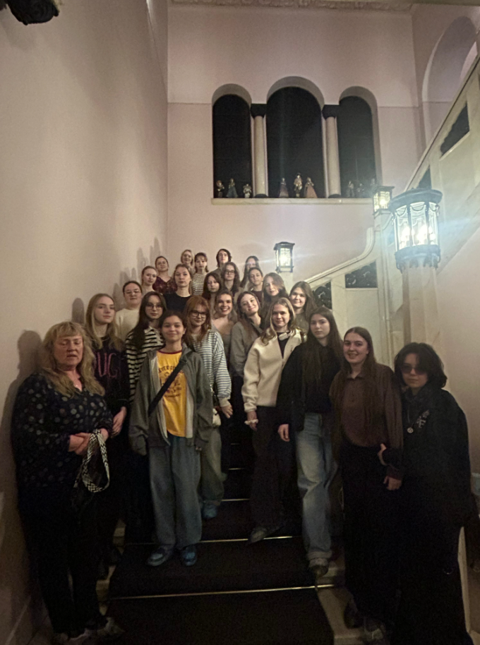
Дом для товарищества Бажанова и Чувалдиной
Годы постройки 1907-1909
Заказчик: Товарищество Ф.Г. Бажанова и А.П. Чувалдиной
Архитектор: П.Ф. Алёшин
Инновации: Паровое отопление, вентиляция, кондиционеры

Slide 3
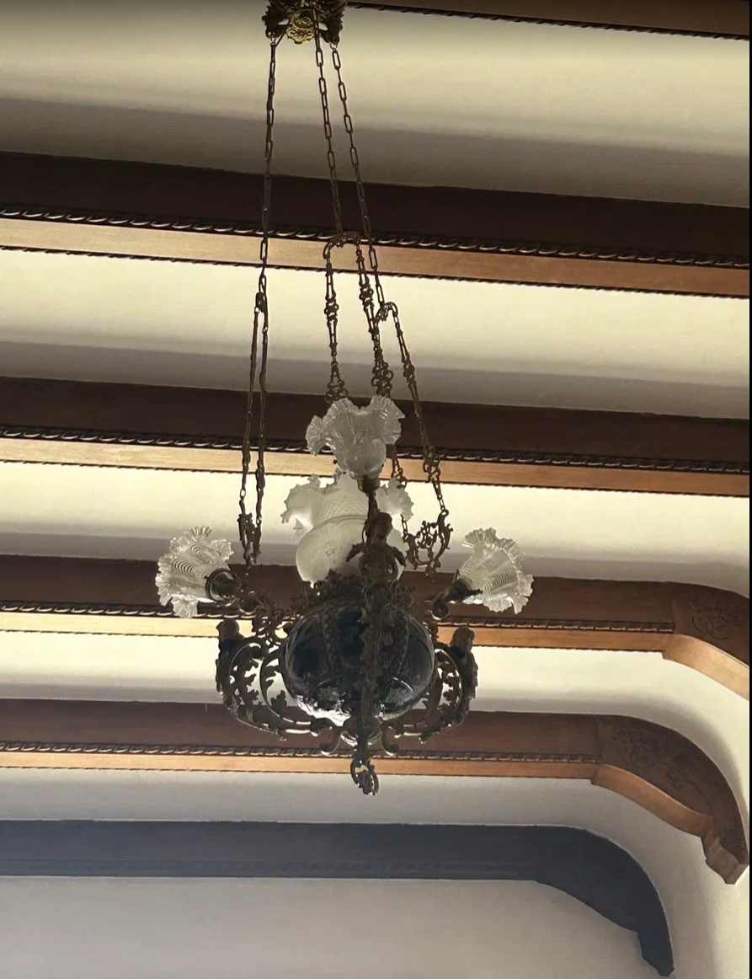
От апартаментов до книгохранилища
1934 — основание библиотеки → 1984 — переезд в историческое здание на ул. Марата, 72 → Сегодня — филиал №2 Центральной городской детской библиотеки им. А.С. Пушкина.

Slide 4
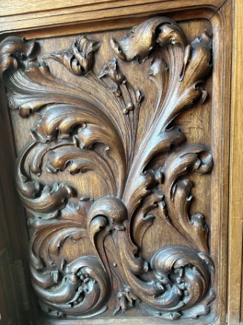
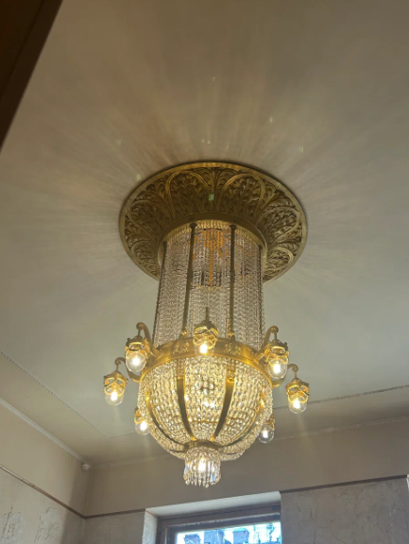
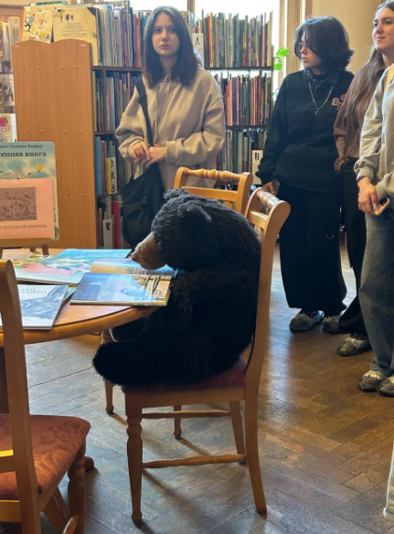
Интерьер библиотеки

Slide 5
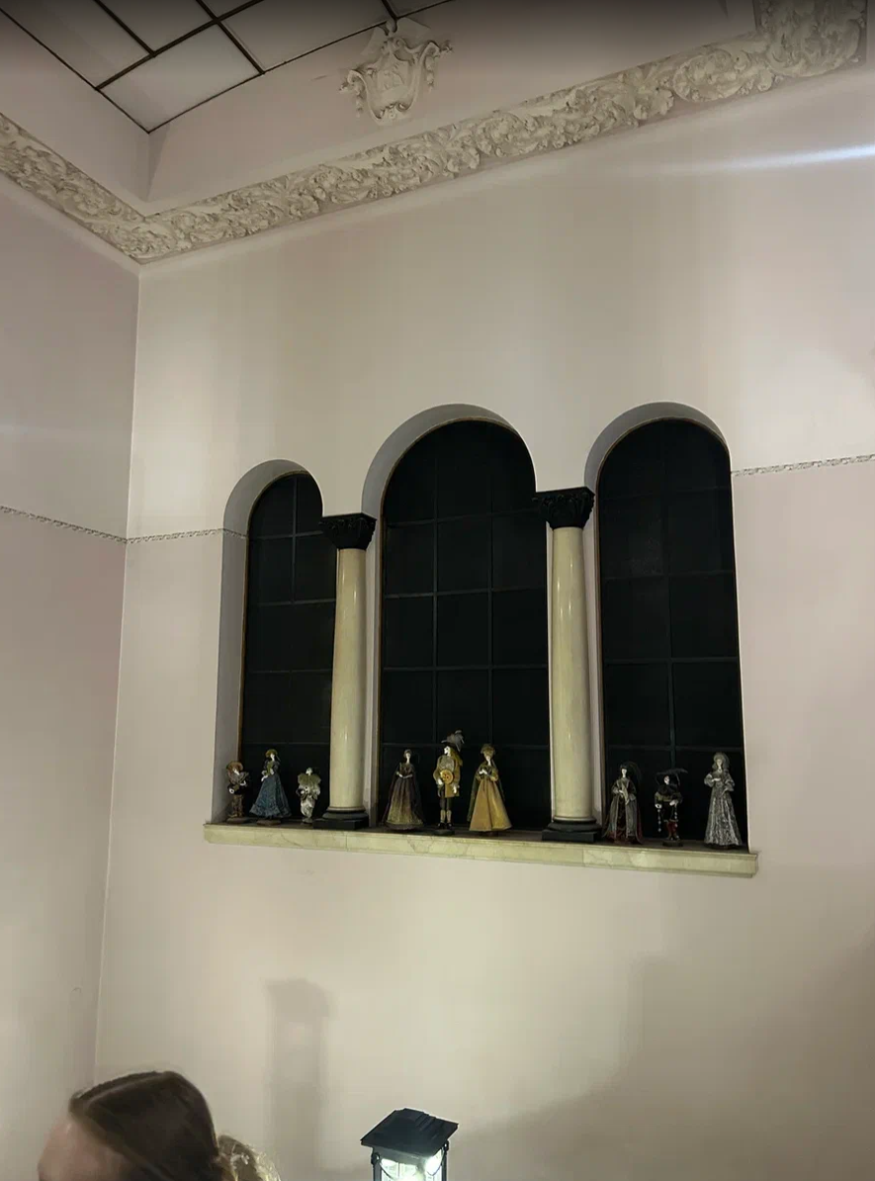
Интерьеры дома Бажанова
Особенности: Стиль «северный модерн».
Детали:
- Белая мраморная лестница из каррарского мрамора;
- Монограммы владельцев дома;
- Лепнина и богатая отделка.

Slide 6
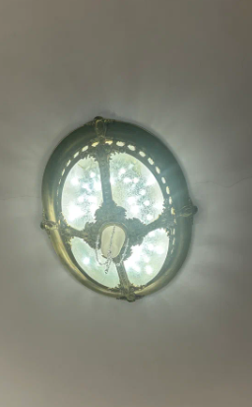
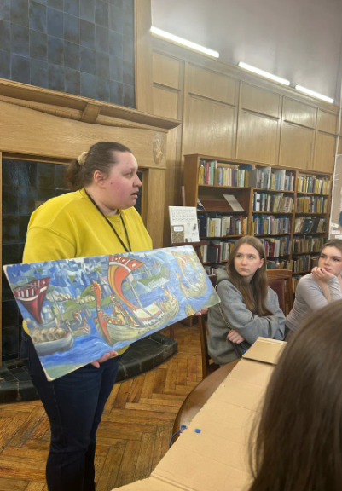
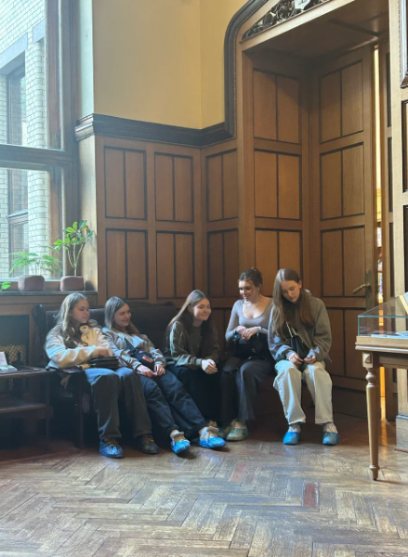
Люстра ручной работы

Slide 7
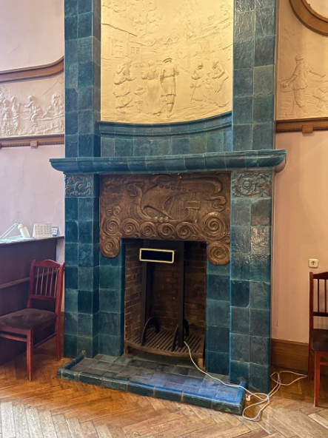
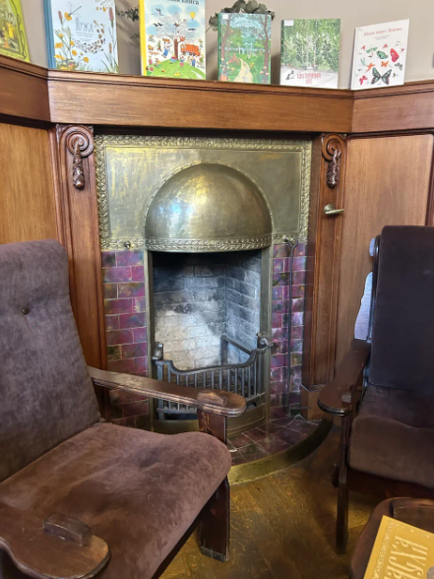
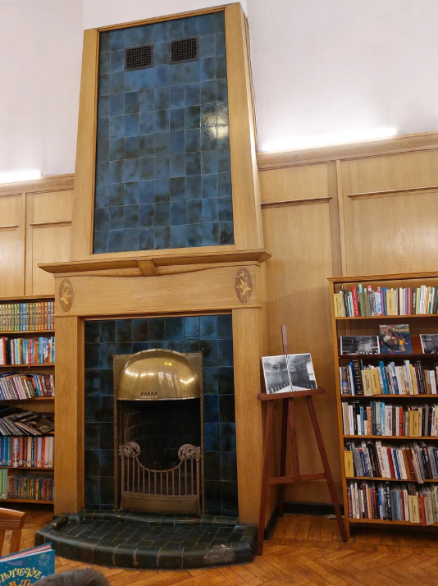
5 каминов — 5 шедевров
В здании сохранилось 5 подлинных каминов начала XX века

Slide 8
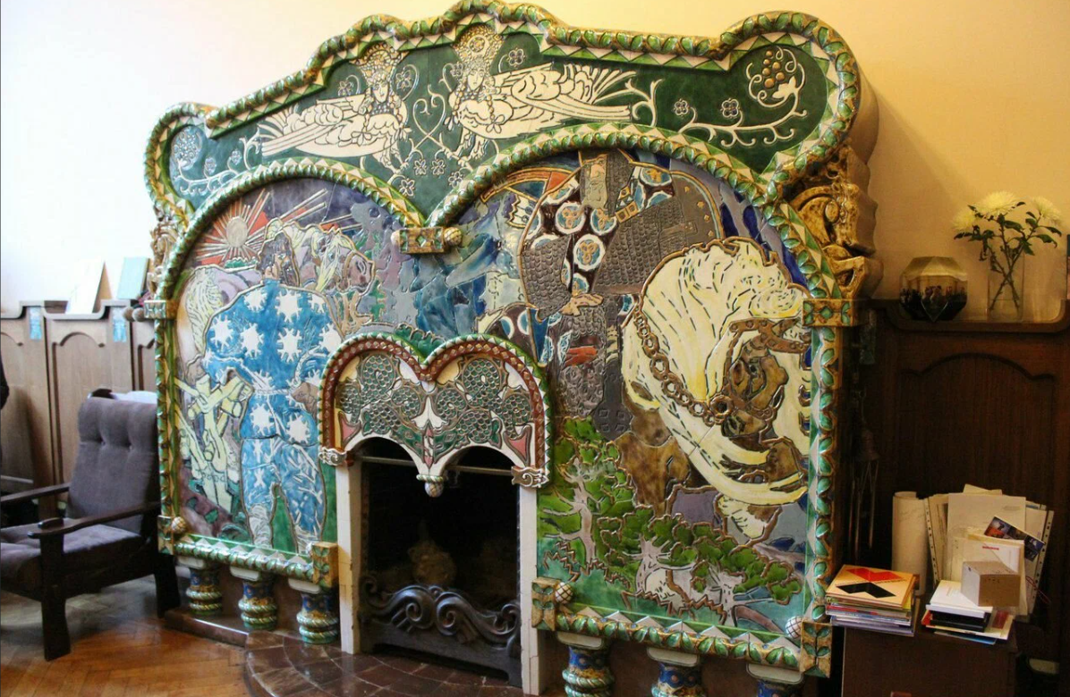
Камин по эскизу М.А. Врубеля
Создан в 1909 году на сюжет былины «Вольга и Микула Селянинович».
Авторы: Эскиз М.А. Врубель, исполнение П.К. Ваулин
Уникально: Один из пяти сохранившихся в России врубелевских каминов, причём единственный действующий (но не используемый с 1960-х)

Slide 9
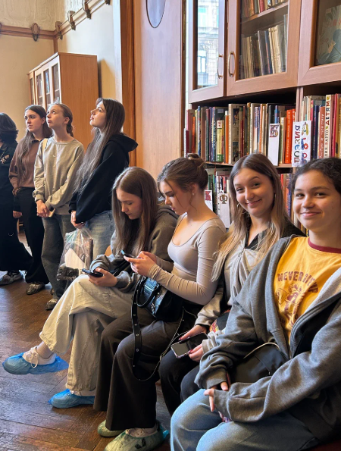
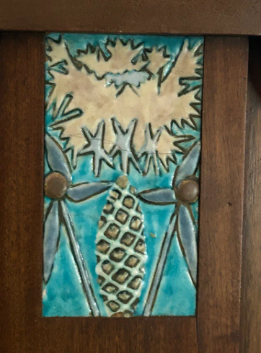
Плитка, обрамляющая камин Врубеля

Slide 10
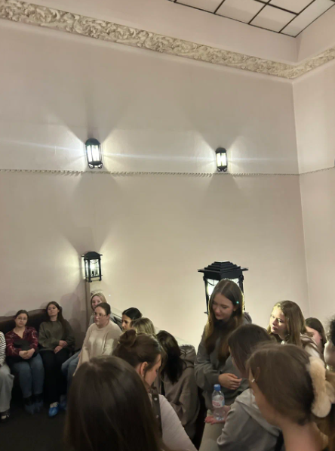
Загадки и великие имена
Легенда о фонаре-аквариуме.
Рерих: «Богатырский фриз» для столовой (ныне в Русском музее).
Дитрих: Фризы на тему «Сельская жизнь»

Slide 11
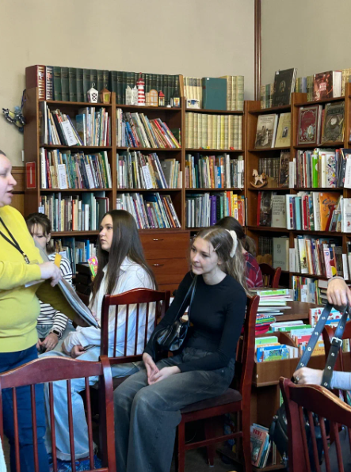
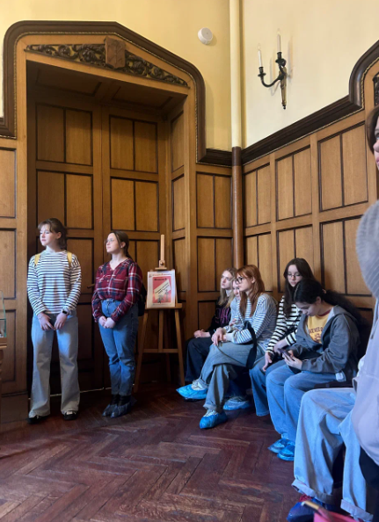
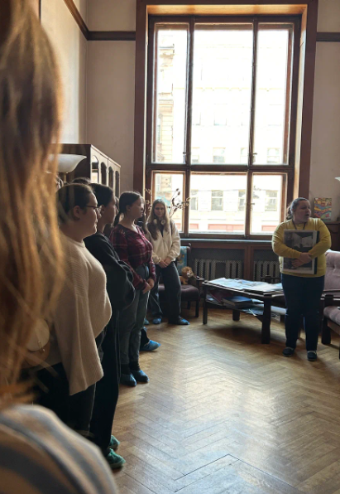
Приобщение к прекрасному

Slide 12
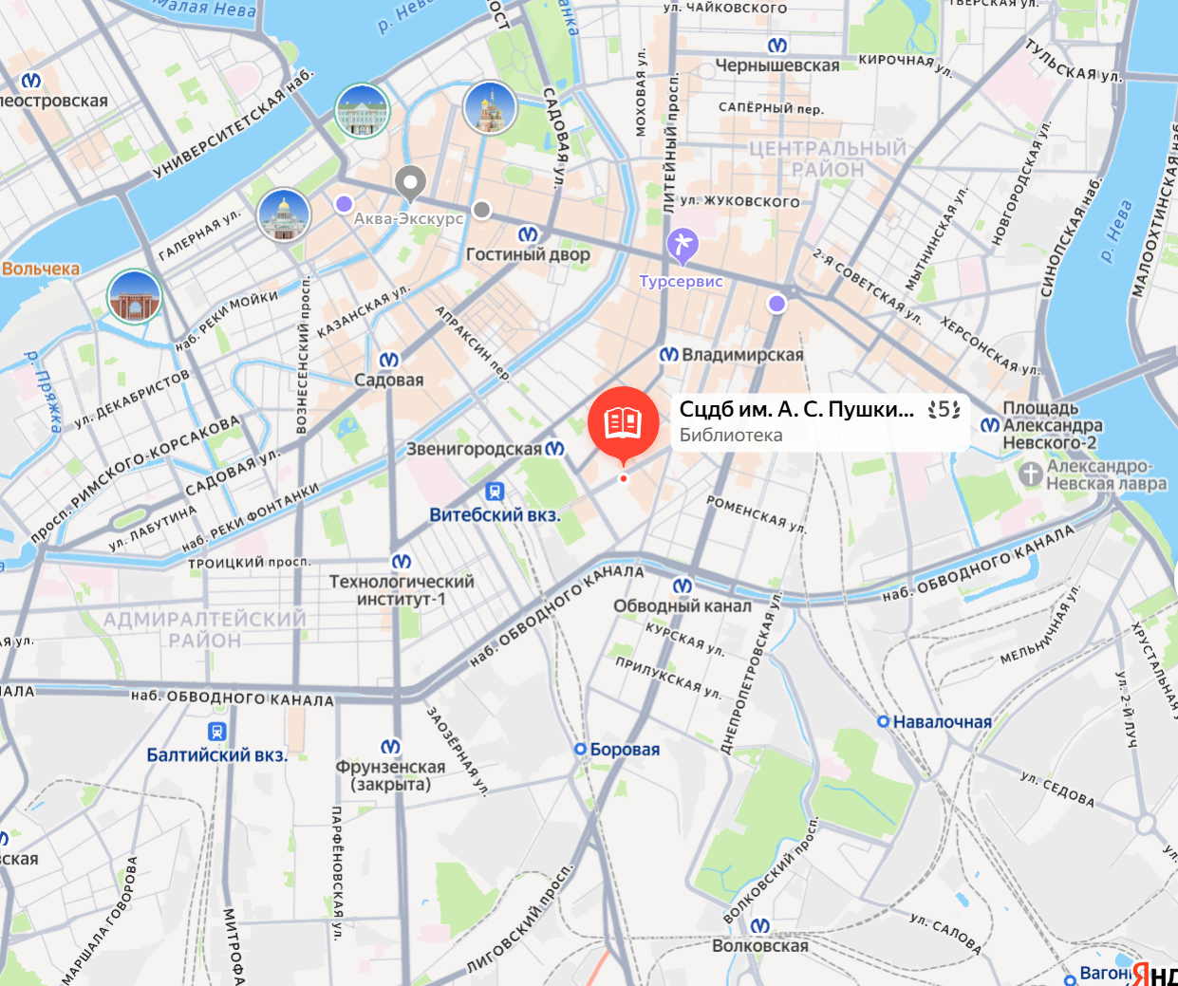
Место, где живёт культура
Адрес: ул. Марата, 72. Сайт: www.pushkinlib.spb.ru.
Функции: Проведение концертов, спектаклей, литературных вечеров и конференций.
Экскурсии: Бесплатные экскурсии раз в месяц

Slide 13
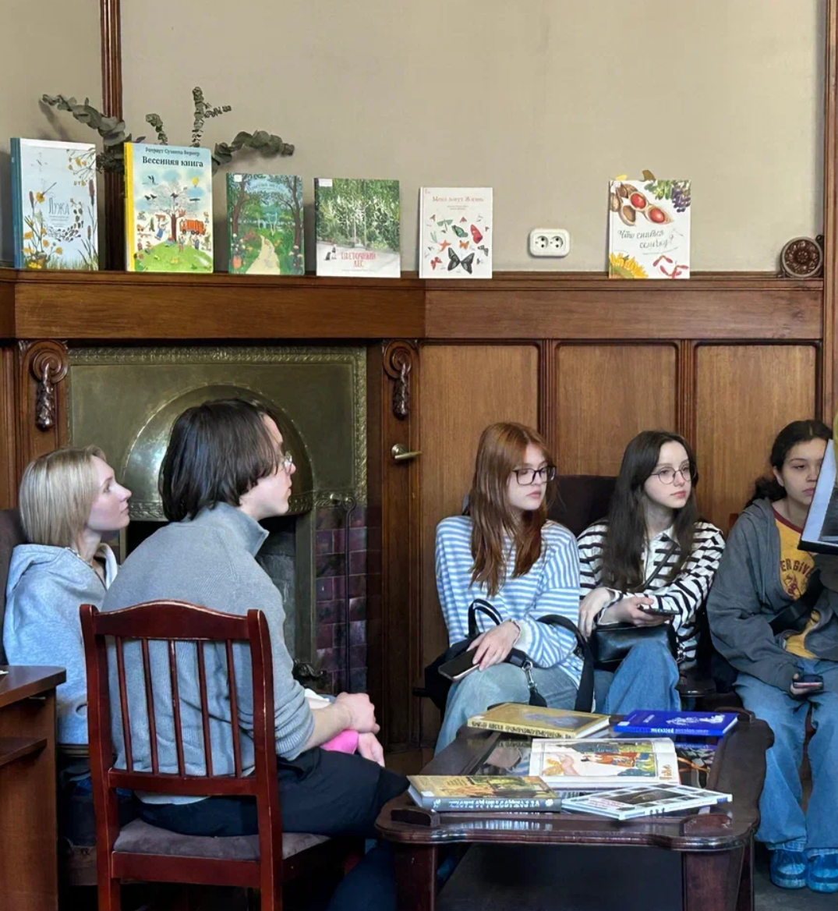
Внимательно
слушаем!!!

Slide 14
Наши отзывы
8 апреля наша преподаватель по русскому и литературе организовала нам замечательную экскурсию в библиотеку имени Александра Сергеевича Пушкина. Короткую информацию нам предоставила библиотекарь Юлия Геннадиевна Пшеницына. Экскурсия была очень интересной. Нам рассказали историю здания библиотеки, мы посетили красивые интерьеры дома Бажанова, а главное - увидели целых 5 каминов. Все камины очень красивые, особенно выделяется камин "Вольга и Микула Селянинович", созданный по эскизам Михаила Врубеля. Удивительно, что камину столько лет, но он так хорошо сохранился, остался на своём историческом месте и является действующим. Ещё в особняке красивая парадная лестница, лепнины на потолках, фризы со сценами из крестьянской жизни в холле.
Большое спасибо нашему экскурсоводу и организаторам этой познавательной экскурсии
Попелюх Маша, 9А-251

Slide 15
Наша группа побывала на замечательной экскурсии в Специализированной центральной детской библиотеке им. А. С. Пушкина по адресу ул. Марата, д. 72. Выражаю огромную благодарность нашему преподавателю по русскому языку и литературе, Ирине Анатольевне Ждахиной и Юлии Геннадиевне Пшеницыной, за организацию этого познавательного похода — было невероятно интересно и полезно.
Библиотека находится в знаменитом «Доме Бажанова» — настоящем памятнике архитектуры в стиле модерн начала XX века, где каждая деталь пропитана историей. Особое спасибо нашему экскурсоводу Марине Николаевне за увлекательный рассказ и душевную атмосферу.
Мы увидели уникальные интерьеры: старинные итальянские зеркала, изящную мраморную лестницу и фризы «Сельская жизнь» работы скульптора Дитриха. Особенно поразила легенда, связанная с домом: говорят, что световой фонарь на потолке парадной лестницы изначально был не просто лампой, а настоящим аквариумом с живыми рыбами и водорослями — эта волшебная история делает место ещё более загадочным.
Кроме того, в библиотеке сохранилось целых пять подлинных каминов начала XX века! Самый знаменитый из них — майоликовый камин «Вольга и Микула», созданный по эскизам Михаила Врубеля. Всем, кто хочет прикоснуться к истории и культуре Петербурга, очень советую посетить эту библиотеку!
Серкина Ася, 9А-251

Slide 16
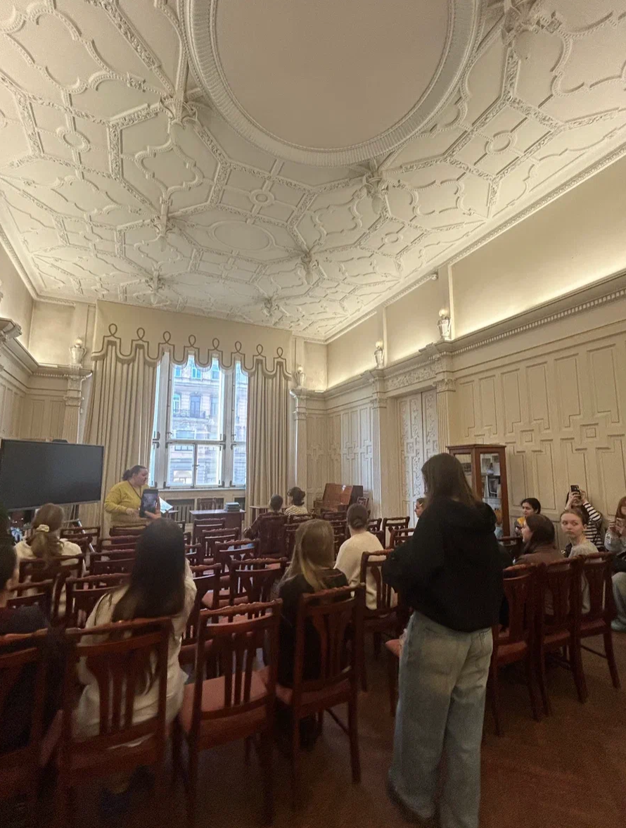
Побывали на экскурсии в библиотеке им. Пушкина на Марата, 72. Это невероятно интересное место! Очень понравилось, что библиотека находится не в типовом здании, а в настоящем доме Бажанова, музее и дворце одновременно. Мы увидели главное сокровище библиотеки - майоликовый камин, созданный по эскизам самого Михаила Врубеля. Сохранились шикарные интерьеры. Нам показали множество залов, при этом подробно рассказав про каждый, за что отдельное спасибо сотрудникам библиотеки. Со стороны и не скажешь, что в библиотеке может быть так красиво и таинственно! Спасибо Ждахиной Ирине Анатольевне и Юлии Геннадиевне Пшеницыной за то, что организовали данную экскурсию.
Стася Малых, 9А-251

Slide 17
